Slide 1
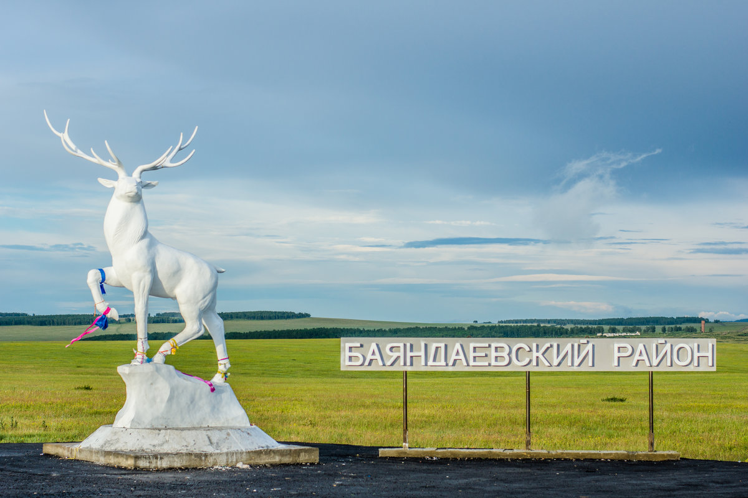
20
Бюджет для граждан
Проект бюджета МО «Баяндаевский район»
на 2022 год и на плановый период 2023 и 2024 годов

Slide 2
Уважаемые жители Баяндаевского района!
Вашему вниманию представлен информационный материал «Бюджет для граждан», созданный для обеспечения реализации принципа прозрачности (открытости) и обеспечения доступного информирования граждан об основных понятиях бюджета и бюджетного процесса, а также об основных направлениях местного бюджета.
Данный информационный материал позволит Вам составить представление о планируемых поступлениях в местный бюджет, и о основных направлениях расходования средств.

Slide 3
ПОНЯТИЕ БЮДЖЕТА
Бюджет – форма образования и расходования денежных средств, предназначенных для финансового обеспечения задач и функций государства и местного самоуправления
Важнейшие части бюджета – это его доходная и расходная части:
доходная часть показывает источники денежных средств бюджета;
расходная часть показывает, на какие цели направляются аккумулированные государством средства.

Slide 4
Бюджетная политика включает в себя определение соотношения между доходной и расходной частями бюджета. Здесь возможны три различных варианта:
Сбалансированный бюджет
Дефицит бюджета
Профицит бюджет
Расходы
Доходы
Расходы
Доходы
Доходы
Расходы
Расходы =доходы
Расходы >доходы
Расходы < доходы

Slide 5
БЮДЖЕТНАЯ СИСТЕМА
Бюджетная система Российской Федерации – основанная на экономических отношениях и государственном устройстве Российской Федерации, регулируемая законодательством Российской Федерации совокупность федерального бюджета, бюджетов Российской Федерации, местных бюджетов и бюджетов государственных внебюджетных фондов.
Федеральный уровень
Федеральный бюджет и бюджеты государственных внебюджетных фондов РФ
Региональный уровень
Бюджеты субъектов РФ и бюджеты территориальных государственных внебюджетных фондов
Муниципальный уровень
Местные бюджеты

Slide 6
БЮДЖЕТНЫЙ ПРОЦЕСС
Составление проекта бюджета на очередной финансовый год и плановый период
(июль-октябрь)
Рассмотрение проекта бюджета и его утверждение
(ноябрь-декабрь)
Исполнение бюджета
(январь-декабрь)
Отчётность
(январь-декабрь)

Slide 7
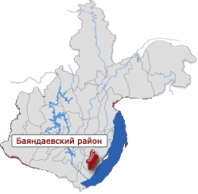
СОЦИАЛЬНО-ЭКОНОМИЧЕСКОЕ РАЗВИТИЕ
Баяндаевский муниципальный район включает в себя 12 муниципальных образований, в состав которых входит 48 сельских населённых пунктов.
Общая численность населения по состоянию на 01.01.2021 год составляет 10 823 человека.
№ | Наименование МО | Кол-во нас. пунктов | Население, на 01.01.2021 (чел.)
1 | Баяндай | 1 | 2 579
2 | Васильевск | 4 | 558
3 | Гаханы | 5 | 489
4 | Курумчинский | 7 | 1 480
5 | Кырма | 4 | 355
6 | Люры | 3 | 619
7 | Нагалык | 5 | 615
8 | Ользоны | 4 | 853
9 | Покровка | 3 | 667
10 | Половинка | 4 | 821
11 | Тургеневка | 1 | 477
12 | Хогот | 7 | 1 310

Slide 8
СОЦИАЛЬНО-ЭКОНОМИЧЕСКОЕ РАЗВИТИЕ
Основные параметры прогноза социально-экономического развития района на 2022 год и на плановый период 2023 и 2024 годов представлены в таблице
Показатель | 2020 г. факт | 2021 г. оценка | 2022 г. прогноз | 2023 г. прогноз | 2024 г. прогноз
Валовой региональный продукт, млн. руб. | 0,0 | 0,0 | 0,0 | 0,0 | 0,0
Темпы роста ВРП (реальные) | 0,0 | 0,0 | 0,0 | 0,0 | 0,0
Темпы роста (номинальные) | 0,0 | 0,0 | 0,0 | 0,0 | 0,0
Сводный индекс потребительских цен | 103,4 | 105,2 | 103,8 | 104,0 | 104,0
Индекс оптовых цен промышленности | 97,1 | 113,6 | 102,2 | 103,3 | 103,6
Фонд заработной платы | 695,5 | 712,5 | 722,6 | 732,6 | 743,9
В действующих ценах, млн. руб. | 692,7 | 693,0 | 700,9 | 711,5 | 752,3
Темпы роста | 101,0 | 102,4 | 101,4 | 101,4 | 101,5

Slide 9
ХАРАКТЕРИСТИКИ РАЙОННОГО БЮДЖЕТА
Основные характеристики бюджета МО «Баяндаевский район»
на 2022 год и на плановый период 2023 и 2024 годов
тыс. руб.
Показатели | Проект 2022 год | Проект 2023 год | Проект 2024 год
Доходы, в том числе: | 611 110,2 | 696 763,9 | 625 292,5
налоговые и неналоговые доходы | 49 568,4 | 50 708,6 | 50 831,3
безвозмездные поступления | 561 541,8 | 646 055,3 | 574 461,2
Расходы, в том числе: | 614 827,8 | 699 299,3 | 627 834,1
условно утвержденные расходы | - | 4 389,4 | 9 282,7
Дефицит (-) | 3 717,6 | 2 535,4 | 2 541,6
Верхний предел муниципального внутреннего долга | 0 | 3 755,1 | 6 290,5

Slide 10
ХАРАКТЕРИСТИКИ РАЙОННОГО БЮДЖЕТА
Основные характеристики бюджета МО «Баяндаевский район»
на 2022 год и на плановый период 2023 и 2024 годов

Slide 11
ХАРАКТЕРИСТИКИ РАЙОННОГО БЮДЖЕТА. ДОХОДЫ
Проектом решения Думы о бюджете объем доходов бюджета МО «Баяндаевский район» на 2022 год определён в сумме 611 110,2 тыс. руб., на 2023 год в сумме 693 763,9 тыс. руб., и на 2024 год в сумме 625 292,5 тыс. руб.
611 110,2
тыс. руб.
2022 год
2023 год
2024 год

Slide 12
ХАРАКТЕРИСТИКИ РАЙОННОГО БЮДЖЕТА
Прогнозируемые налоговые и неналоговые доходы
2022 г.
2023 г.
2024 г.
49 568,4 тыс. руб.
что на 932,7 тыс. руб. или 2% меньше показателей утверждённых на 2021 год
50 708,6 тыс. руб.
что на 13% больше уровня 2022 года
50 831,3 тыс. руб.
что на 14 % больше уровня 2023 года
В структуре налоговых и неналоговых доходов основная сумма поступлений
в размере 45 039,3 тыс. руб. (90,8 %) в 2022 году,
в размере 45 955,8 тыс. руб. (90,6%) в 2023 году,
в размере 45 995,8 тыс. руб. (90,5%) в 2024 году, прогнозируется от двух основных доходных источников

Slide 13
ХАРАКТЕРИСТИКИ РАЙОННОГО БЮДЖЕТА
Налог на доходы физических лиц
2022 год – 37 657,9 тыс. руб. (76%), что на 16 % больше уровня 2021 года
2023 год – 38 414,1 тыс. руб. (75%), что на 16 % больше уровня 2022 года
2024 год – 38 414,1 тыс. руб. (75%), что на 16 % больше уровня 2023 года
Налоги на совокупный доход
2022 год – 7 381,4 тыс. руб. (15%), что на 42 % больше уровня 2021 года
2023 год – 7 541,7 тыс. руб. (15%), что на 42 % больше уровня 2022 года
2024 год – 7 581,7 тыс. руб. (15%), что на 43 % больше уровня 2023 года

Slide 14
ХАРАКТЕРИСТИКИ РАЙОННОГО БЮДЖЕТА. РАСХОДЫ
Структура расходов в разрезе функционального направления бюджетов
на 2022 год и на плановый период 2023 и 2024 годов
тыс. рублей
Наименование показателя | 2022 год | 2023 год | 2024 год
Общегосударственные вопросы | 56 584,6 | 52 954,0 | 53 654,0
Национальная безопасность и правоохранительная деятельность | 4 856,5 | 4 578,5 | 4 578,5
Национальная экономика | 831,2 | 868,5 | 906,5
Жилищно-коммунальное хозяйство | 400,0 | 400,0 | 400,0
Охрана окружающей среды | 1 523,8 | 48 598,5 | 1 543,8
Образование | 399 665,8 | 459 618,4 | 443 780,4
Культура, кинематография | 19 401,8 | 19 357,1 | 18 451,8
Здравоохранение | 90,0 | 90,0 | 90,0
Социальная политика | 29 795,5 | 29 878,5 | 29 878,5

Slide 15
ХАРАКТЕРИСТИКИ РАЙОННОГО БЮДЖЕТА
Структура расходов в разрезе функционального направления бюджетов
на 2022 год и на плановый период 2023 и 2024 годов
продолжение таблицы
Наименование показателя | 2022 год | 2023 год | 2024 год
Физическая культура и спорт | 500,0 | 500,0 | 500,0
Средства массовой информации | 2 664,3 | 2 564,3 | 2 679,3
Обслуживание муниципального долга | 10,0 | 10,0 | 10,0
Межбюджетные трансферты | 98 504,3 | 75 492,1 | 62 078,6
ИТОГО | 614 827,8 | 694 909,9 | 618 551,4

Slide 16
ХАРАКТЕРИСТИКИ РАЙОННОГО БЮДЖЕТА
Перечень муниципальных программ на 2022 год и плановый период 2023 и 2024 годов
тыс. руб.
 | Наименование муниципальной программы | 2022 год | 2023 год | 2024 год
1 | "Развитие образования Баяндаевского района на 2019-2024 годы" | 391 990,0 | 451 570,0 | 435 332,0
2 | "Поддержка и развитие физической культуры и спорта в МО Баяндаевский район" на 2019-2024 годы" | 500,0 | 500,0 | 500,0
3 | "Развитие культуры в МО Баяндаевский район" на 2019-2024 годы" | 26 850,4 | 26 777,7 | 25 872,4
4 | "Профилактика ВИЧ-инфекции в Баяндаевском районе на 2021-2025 годы" | 90,0 | 90,0 | 90,0
5 | "Молодежная политика на 2019-2024 годы" | 62,5 | 62,5 | 62,5
6 | "Социальная поддержка населения Баяндаевского района" на 2019-2024 годы" | 28 988,2 | 29 071,2 | 29 071,2
7 | "Энергосбережение и повышение энергетической эффективности в МО "Баяндаевский район" на 2019-2024 годы | - | 400, 0 | 400,0

Slide 17
ХАРАКТЕРИСТИКИ РАЙОННОГО БЮДЖЕТА
 | Наименование муниципальной программы | 2022 год | 2023 год | 2024 год
8 | "Комплексное развитие сельских территорий МО "Баяндаевский район" на 2020-2024 годы" | 1 393,8 | 1 393,8 | 1 393,8
9 | "Повышение безопасности дорожного движения в МО "Баяндаевский район" на 2019-2024 годы" | 419,1 | 437,9 | 470,6
10 | "Охрана окружающей среды в МО "Баяндаевский район" на 2019-2024 годы" | 180,0 | 47 254,70 | 200,00
11 | "Профилактика правонарушений и социального сиротства в Баяндаевском районе" на 2019-2024годы" | 45,0 | 45,0 | 45,0
12 | "Профилактика терроризма и экстремизма на территории МО "Баяндаевский район" на 2019-2024 годы" | 194,7 | 195,3 | 195,3
13 | "Управление муниципальными финансами в МО "Баяндаевский район" на 2019-2024 годы" | 107 794,3 | 84 776,2 | 71 362,7
14 | «Совершенствование механизмов управления экономическим развитием в МО "Баяндаевский район" на 2019-2024 годы" | 51 113,9 | 47 130,7 | 47 951,0

Slide 18
КОНТАКТНАЯ ИНФОРМАЦИЯ
Материал подготовлен Финансовым управлением
администрации МО «Баяндаевский район»
Иркутская область, Баяндаевский район,
с. Баяндай, ул. Бутунаева, 2
Тел. 8(39537) 9- 12- 41, fin40@gfu.ru

